Slide 1


Seminář pro žadatele
IROP
Výzva č. 5 Podpora infrastruktury pro vzdělávání v základních školách II.

Slide 2
Výzva č. 5 Podpora infrastruktury pro vzdělávání v základních školách II/1
Datum vyhlášení výzvy 18. 2. 2019, 0:00 hod
Datum příjmu žádostí v MS 2014+ 18. 2. 2019, 0:00 hod
Datum ukončení příjmu žádostí 25. 3. 2019, 0:00 hod
Datum ukončení realizace projektu 30. 6. 2022
Alokace 4 784 388,78 Kč
Výše dotace 95 % způsobilých výdajů
Minimální výše způsobilých výdajů 200 000 Kč
Maximální výše způsobilých výdajů 4 784 388,78 Kč
POZOR!!!

Slide 3
Výzva č. 5 Podpora infrastruktury pro vzdělávání v základních školách II/2
Oprávnění žadatelé
  Školy a školská zařízení v oblasti základního vzdělávání
  Obce
  Organizace zřizované/zakládané obcemi
Podporované aktivity
  Investice do staveb/stavebních úprav/pořízení vybavení do odborných učeben sloužících k výuce v klíčových kompetencích:
    Komunikace v cizím jazyce
    Technické a řemeslné obory
    Přírodovědné obory
    Práce s digitálními technologiemi
  Řešení bezbariérovosti
  Navyšování kapacit kmenových učeben (= nová kmenová učebna)
  Aktivity vedoucí k sociální inkluzi (nákup kompenzačních pomůcek,…)
  Zeleň jako doplňková aktivita

Slide 4
Výzva č. 5 Podpora infrastruktury pro vzdělávání v základních školách II/3
Klíčové kompetence IROP dle Rámcového vzdělávacího programu pro základní vzdělávání:
  Jazyk a jazyková komunikace (Cizí jazyk, Další cizí jazyk)
  Člověk a jeho svět
  Matematika a její aplikace
  Člověk a příroda (Fyzika, Chemie, Přírodopis, Zeměpis)
  Člověk a svět práce a průřezová témata RVZ ZV
  Environmentální výchova
  Tyto oblasti a obory musí mít škola zapracované ve svém Školním vzdělávacím programu (ŠVP). Oblast Člověk a svět práce lze do ŠVP zapracovat a předložit aktualizovanou část ŠVP s první ZoU projektu.

Slide 5
Výzva č. 5 Podpora infrastruktury pro vzdělávání v základních školách/4
Povinné přílohy k žádosti o podporu
  Plná moc v případě, že žádost nepodepisuje statutární zástupce
  Podepsaná smlouva s dodavatelem (pokud již proběhlo výběrové/zadávací řízení – POZOR samostatný oddíl v MS2014+)
  Doklady o právní subjektivitě (pokud dostupné na webu, lze doložit tyto s vyznačením data pořízení – ne starší 3 měsíce od podání žádosti)
    Zřizovací či zakládací listiny, zakladatelské smlouvy, stanovy,…
    Obce a jimi zřizované organizace nedokládají
  Studie proveditelnosti (POZOR na upravenou osnovu Studie proveditelnosti pro výzvu č. 5)
  Doklad o prokázání právních vztahů k majetku jenž je předmětem projektu (výpis z katastru nemovitostí; pokud není zapsán jako vlastník či nemá právo hospodařit, je nutné doložit ještě ošetření majetkoprávních vztahů)

Slide 6
Výzva č. 5 Podpora infrastruktury pro vzdělávání v základních školách II/5
Povinné přílohy – pokračování
  Územní rozhodnutí s nabytím právní moci/územní souhlas/veřejnoprávní smlouva
  Žádost o stavební povolení/ohlášení případně dokumenty s nabytím právní moci/veřejnoprávní smlouva
  Projektová dokumentace pro vydání stavebního povolení/ohlášení (musí být zpracována autorizovaným projektantem, ověření stavebním úřadem – razítko s podpisem alespoň na titulní straně)
  Položkový rozpočet stavby (POZOR na požadavky na zpracování dle Spec. pravidel)
  Výpočet čistých jiných peněžních příjmů
  Čestné prohlášení o skutečném majiteli (vzor viz Obecná pravidla př. 30) – nedokládají veřejnoprávní právnické osoby
  Výpis z Rejstříku škol a školských zařízení (stačí z webu, ne starší než 3 měsíce od podání žádosti)

Slide 7
Osnova studie proveditelnosti – nemazat žádné odrážky, i když je nepoužijete!!!
1. ÚVODNÍ INFORMACE (zpracovatel, datum zpracování HASH kód)
2. PODROBNÝ POPIS PROJEKTU (místo realizace, cílové skupiny, popis, klíčové kompetence, vazba na strat. dokumenty včetně SCLLD, malotřídka, atd.)
3. ZDŮVODNĚNÍ POTŘEBNOSTI REALIZACE PROJEKTU
4. PŘIPRAVENOST PROJEKTU K REALIZACI (technická, finanční)
5. MANAGEMENT PROJEKTU A ŘÍZENÍ LIDSKÝCH ZDROJŮ (administrativní, technická)
6. VÝSTUPY PROJEKTU (tzn. „nový stav“, dostupnost výstupů, spolupráce škol, mimoškolní aktivity, indikátory)
7. REKAPITULACE ROZPOČTU PROJEKTU (způsobilé výdaje nad 100 000 Kč do připravené tabulky + cash-flow projektu)
8. ZPŮSOB STANOVENÍ CEN DO ROZPOČTU PROJEKTU (hlavní aktivity projektu, nad 100 000 Kč, různé způsoby – odmazat všechny kromě toho, co použijete)
9. RIZIKA V PROJEKTU
10. VLIV PROJEKTU NA HORIZONTÁLNÍ KRITÉRIA (pozor - rovnost příležitostí a nediskriminace pozitivní)
11. ZÁVĚREČNÉ HODNOCENÍ UDRŽITELNOSTI PROJEKTU (provozní, finanční, administrativní)

Slide 8
Indikátory
Kapacita podporovaných zařízení péče o děti nebo vzdělávacích zařízení - Jedná se o počet uživatelů = žáků, kteří mohou využít projektem nově vybudovaná nebo inovovaná vzdělávací zařízení. V případě investic do infrastruktury je míněna maximální okamžitá (nominální) kapacita uživatelů takto upravované či budované infrastruktury (např. nové či inovované učebny). Tzn., pokud bude nová učebna určena např. maximálně pro 30 osob (uživatelů), tak bude vykázána hodnota ve výši 30 osob. V případě, že součástí projektu budou aktivity dotýkající se celého vzdělávacího zařízení (např. bezbariérová úprava zařízení) bude uvedena kapacita uživatelů celého zařízení. V případě nákupu vybavení je kapacitou míněn maximální počet uživatelů, kteří mohou ve stejný okamžik pořízené vybavení užívat.
Počet podpořených vzdělávacích zařízení – vždy 1

Slide 9
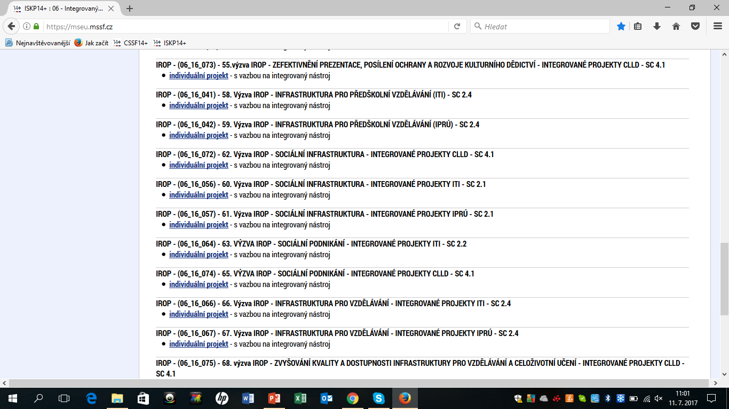
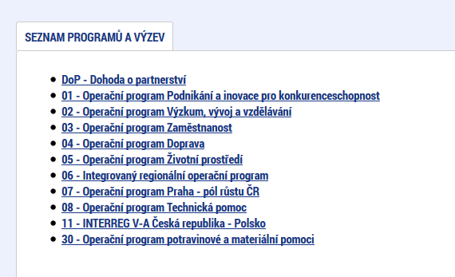
ISKP14+
Projekt je nutné založit pod výzvou č. 68, poté zadat název projektu a po uložení teprve vybrat odpovídající výzvu MAS Třešťsko

Slide 10
Postup hodnocení projektů ve výzvě č. 5
Žádost o podporu musí být zaregistrována přes ISKP včetně všech příloh – nic není papírově dokládáno na MAS
Po ukončení příjmu žádostí dochází k hodnocení formálních náležitostí a přijatelnosti (max 29 pracovních dní)
Projekty, které prošly kontrolou FNaP hodnotí Výběrová komise (max 20 pracovních dní od ukončení FNaP)
Schválení projektů doporučených k financování na základě hodnocení provedeném Výběrovou komisí má na starost Rozhodovací orgán (max 20 pracovních dní od ukončení věcného hodnocení)
Žádost o přezkum hodnocení/stížnost (15 kalendářních dní od doručení výsledku)
Odeslán doporučených projektů na CRR – ZOZ (max 30 pracovních dní od schválení MAS)
Vydání právního aktu (ŘO IROP)

Slide 11
Výběrová řízení/1
Metodický pokyn pro oblast zadávání zakázek pro programové období 2014 – 2020
Zákon 134/2016 Sb. o zadávání veřejných zakázek
Vždy se jedná o veřejného/“dotovaného“ zadavatele vzhledem k výši podpory (95 %)
Kontrola zadání zakázky probíhá výhradně na CRR
Pokud má žadatel vlastní (přísnější) pravidla, pak se řídí jimi

Slide 12
Výběrová řízení/2
Zakázka je vždy realizována na základě písemné smlouvy/objednávky
Zakázky na dodávky, služby nebo stavební práce
Druhy zakázek dle MP
  Zakázka malého rozsahu – 400 000 Kč – 2 000 000 Kč/6 000 000 Kč
  Zakázka vyšší hodnoty – nad 2 000 000 Kč/6 000 000 Kč
Druhy řízení
  Otevřené
  Uzavřené
  Elektronické tržiště

Slide 13
Výběrová řízení/3
Výzva
  Zakázka malého rozsahu – 10 dní
    Uzavřené řízení – min. 3 obeslaní uchazeči
  Zakázka vyšší hodnoty – 15 dní
Hodnocení nabídek – dle kritérií uvedených ve výzvě
Uzavření smlouvy + plnění

Slide 14
Děkuji za pozornost
Ing. Lucie Koumarová
Tel.: 725 774 709
mas-trestsko@seznam.cz

